Slide 1

PHÒNG GIÁO DỤC VÀ ĐÀO TẠO QUẬN LONG BIÊN
TRƯỜNG TIỂU HỌC PHÚC LỢI
Tập làm văn
Tả người
(Kiểm tra viết )

Slide 2
Tập làm văn
Tả người
(Kiểm tra viết )
Đề bài: Chọn một trong các đề sau.
Tả một ca sĩ đang biểu diễn.
Tả một nghệ sĩ hài mà em yêu
Hãy tưởng tượng và tả lại một nhân vật trong truyện em đã đọc.. thích.

Slide 3
Tập làm văn
Tả người (Kiểm tra viết)
- Gợi ý: *Lần lượt xác định trọng tâm nội dung từng đề bài.
+ Ghi nhớ cấu tạo của bài văn tả người.
+ Khi tả người chúng ta cần lưu ý điều gì khi quan sát, lựa chọn chi tiết và cách miêu tả, ví dụ:
*Tả một người bạn chúng ta cần lựa chọn chi tiết nào?
*Viết bài cần kết hợp quan sát tranh, lựa chọn chi tiết, sử dụng từ ngữ, sắp xếp ý, viết câu tạo thành bài văn theo cấu tạo đủ ba phần: mở bài, thân bài, kết bài.

Slide 4
- Gợi ý: *Lần lượt xác định trọng tâm nội dung từng đề bài.
+ Ghi nhớ cấu tạo của bài văn tả người.
+ Khi tả người chúng ta cần lưu ý điều gì khi quan sát, lựa chọn chi tiết và cách miêu tả, ví dụ:
* Tả một người bạn chúng ta cần lựa chọn chi tiết nào?
* Tả một nghệ sĩ hài chúng ta cần làm nổi bật chi tiết gì?
* Nếu tả một nhân vật trong truyện, chúng ta cần tưởng tượng cụ thể về những chi tiết nào để làm nổi bật được nhân vật?
*Viết bài cần kết hợp quan sát tranh, lựa chọn chi tiết, sử dụng từ ngữ, sắp xếp ý, viết câu tạo thành bài văn theo cấu tạo đủ ba phần: mở bài, thân bài, kết bài.

Slide 5
c. Viết bài:
Tập làm văn
Tả người (Kiểm tra viết)
Thời gian: 35 phút.
Chọn cách mở bài và kết bài sao cho phù hợp.
Phần thân bài nên cùng các từ ngữ hình ảnh gợi tả được đặc điểm ngoại hình, động tác, cử chỉ của người em chọn tả.

Slide 6
Tập làm văn
Tả người (Kiểm tra viết)
Mở bài: Giới thiệu người định tả.
Thân bài:
Tả ngoại hình (đặc điểm nổi bật về tầm vóc, cách ăn mặc, khuôn mặt, mái tóc, cặp mắt, hàm răng,…)
Tả tính tình, hoạt động (lời nói, cử chỉ, thói quen, cách cư xử với người khác,…).
3.Kết bài: Nêu cảm nghĩ về người được tả.

Slide 7
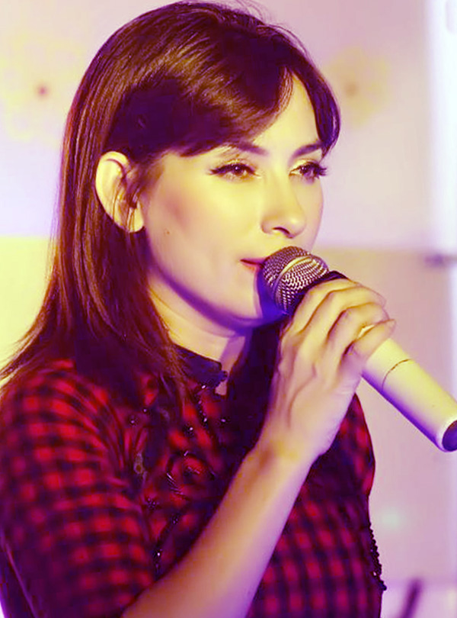
Tham khảo phần mở bài.
1. Tả một ca 1. Tả một ca sĩ đang biểu diễn.
sĩ đang biểu diễn.
Phạm Phi Nhung, thường được biết đến với nghệ danh Phi Nhung, là một nữ ca sĩ, diễn viên người Mỹ gốc Việt nổi tiếng với dòng nhạc trữ tình, dân ca.Giọng hát ngọt ngào của cô được nhiều người biết đến.....

Slide 8
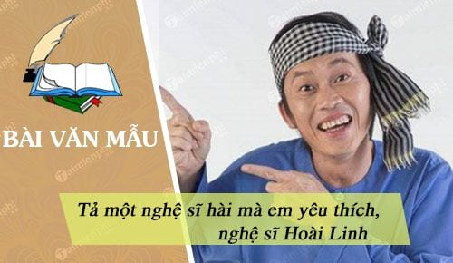
2. Tả một nghệ sĩ hài mà em yêu thích.
Nếu như Xuân Hinh hay Xuân Bắc là "vua hài đất Bắc" thì người :"vua hài miền Nam" được mọi người vô cùng mến mộ bởi sự mộc mạc, chân chất, nhiệt huyết với nghề nghiệp đó là nghệ sĩ Hoài Linh.Nghệ sĩ cũng chính là người mà em yêu thích.
.

Slide 9
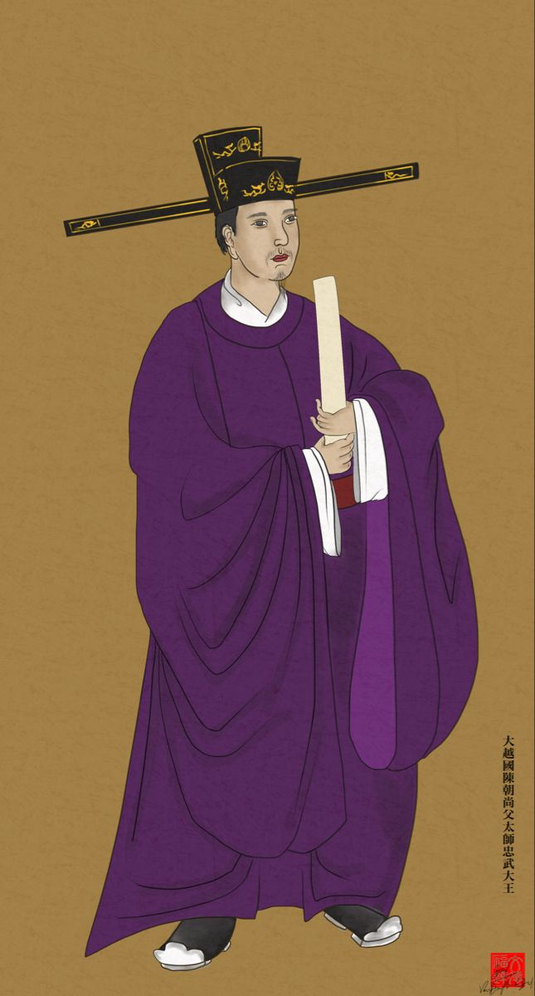
3. Hãy tưởng tượng và tả lại một nhân vật trong truyện em đã đọc..
Trần Thủ Độ là thái sư đầu triều nhà Trần, người có công sáng lập và là người thực tế nắm quyền lãnh đạo đất nước những năm đầu triều Trần. Một nhân vật trong câu chuyện mà em đã được học.

Slide 10
Tập làm văn
Tả người (Kiểm tra viết)
Mở bài
Giới thiệu người sẽ tả
Ngoại hình (đặc điểm nổi bật về tầm vóc, cách ăn mặc,gương mặt, đôi mắt, hàm răng, thân hình…)
Bài văn
tả người
Thân bài
Tính tình, hoạt động (lời nói, cử chỉ, thói quen, cách cư xử…)
Kết bài
Nêu lên cảm nghĩ về người được tả

Slide 11
Vận dụng:
Ôn tập:
Dàn bài văn tả người.
Chuẩn bị bài:
Lập chương trình hoạt động.

